Slide 1
Kể chuyện
Kể chuyện đã nghe, đã đọc

Slide 2
Khởi động
* Kể chuyện được chứng kiến hoặc tham gia về một buổi sum họp gia đình.

Slide 3
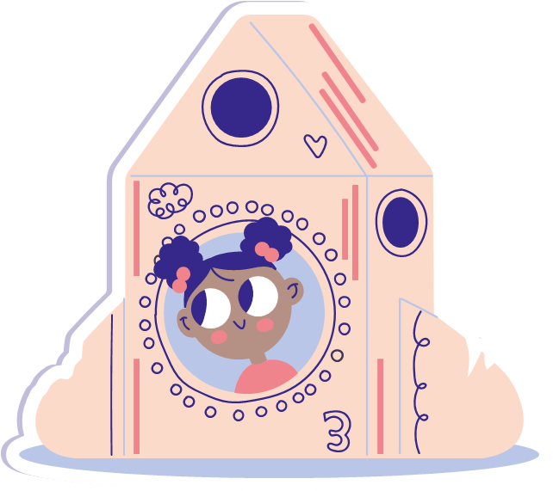
Đề bài: Hãy kể một câu chuyện em đã nghe hay đã đọc về những người biết sống đẹp, biết mang lại niềm vui, hạnh phúc cho người khác.
Notes:
Gạch chân từ ngữ chính của đề bài.

Slide 4
Đề bài: Hãy kể một câu chuyện em đã nghe hay đã đọc về những người biết sống đẹp, biết mang lại niềm vui, hạnh phúc cho người khác.
Notes:
Gạch chân từ ngữ chính của đề bài.

Slide 5
GỢI Ý:
1. Nhớ lại những nhân vật biết sống đẹp trong các truyện em đã học để hiểu yêu cầu của đề bài:
Nhân vật Na, các bạn học sinh và cô giáo trong truyện Phần thưởng (Tiếng Việt 2, tập một)
- Hai chị em Xô-phi, Mác và nhà ảo thuật trong truyện Nhà ảo thuật (Tiếng Việt 3, tập hai).
- Những nhân vật trong truyện Chuỗi ngọc lam (Tiếng Việt 5, tập một).
Notes:
GV giải nghĩa một số từ

Slide 6
Gợi ý:
2. Tìm câu chuyện ở đâu?
- Những câu chuyện em được nghe kể.
- Những câu chuyện trong sách báo.
Notes:
GV giải nghĩa một số từ

Slide 7
Gợi ý:
3.Dựa vào dàn ý, kể thành lời trong nhóm hoặc trước lớp.
- Kể chuyện tự nhiên, có thể kết hợp với động tác, điệu bộ, nét mặt, cử chỉ để diễn tả nội dung câu chuyện, làm cho câu chuyện cuốn hút người nghe.
Notes:
GV giải nghĩa một số từ

Slide 8
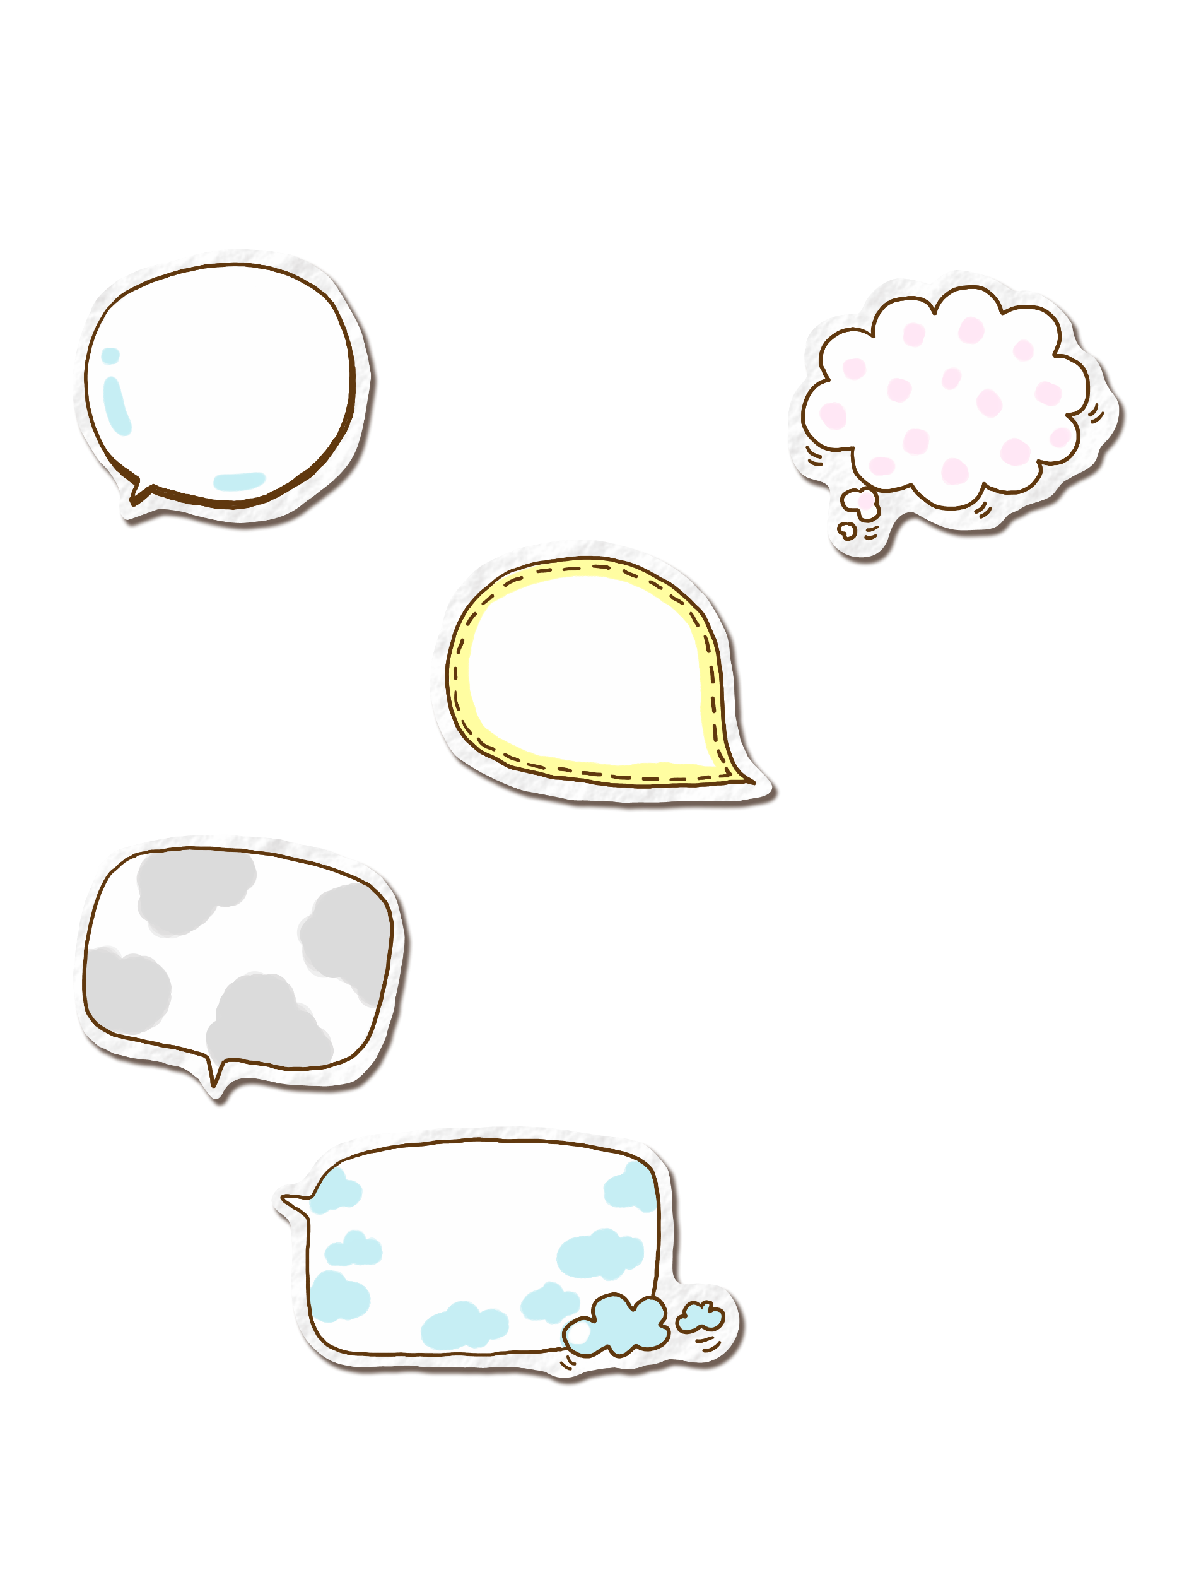
Đề bài: Hãy kể một câu chuyện em đã nghe hay đã đọc về những người biết sống đẹp, biết mang lại niềm vui, hạnh phúc cho người khác.
KỂ NHÓM

Slide 9
Đề bài: Hãy kể một câu chuyện em đã nghe hay đã đọc về những người biết sống đẹp, biết mang lại niềm vui, hạnh phúc cho người khác.
THI KỂ

Slide 10
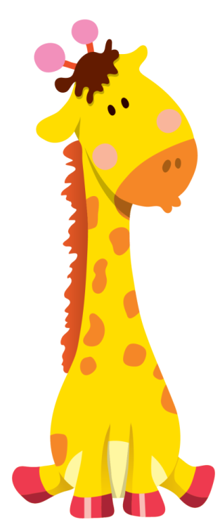
Tiêu chí đánh giá
1
Nội dung câu chuyện.
2
Cách diễn đạt
3
Cách thể hiện, điệu bộ cử chỉ.

Slide 11
Vận dụng
Kể lại cho người thân nghe về nội dung, ý nghĩa câu chuyện mà mình đã nghe, đã đọc về những người biết sống đẹp, biết mạng lại niềm vui, niềm hạnh phúc cho người khác.
Ôn tập chuẩn bị cho thi học kì I.

